Slide 1
第四章 语法分析

Slide 2
4.5 LR分析方法对二义文法的应用
任何二义文法都不是LR文法
某些二义文法对语言的说明和实现非常有用，如描述表达式的文法：
E→E＋E|E*E|(E)|id
规定优先级和结合率
无二义文法： E→E+T|T
T→T*F|F
F→(E)|id

Slide 3
例：描述if语句的文法：
stmt→if expr then stmt
|if expr then stmt else stmt
|other
规定匹
配原则
无二义文法
stmt→ matched_stmt |unmatched_stmt
matched_stmt → if expr then matched_stmt else matched_stmt
| other
unmatched_stmt → if expr then matched_stmt else unmatched_stmt
| if expr then _stmt

Slide 4
例：E→E＋E|E*E|(E)|id
I₃
id
I₇
E→ E+ ⋅ E
E→ ⋅E+E
E→ ⋅E*E
E→ ⋅(E)
E → ⋅id I₄
E→ E+ E ⋅
E→ E ⋅ +E
E→ E ⋅ *E
E´→E⋅ I₁
E→ E ⋅ +E
E→ E ⋅ *E
+
E
E´→⋅E I₀
E→ ⋅E+E
E→ ⋅E*E E→ ⋅(E)
E → ⋅id
E
*
I₈
*
(
E→ (⋅ E) E→ ⋅E+E
E→ ⋅E*E
E→ ⋅(E)
E → ⋅id I₂
E→ E* E ⋅
E→ E ⋅ +E
E→ E ⋅ *E
(
E
(
E→ E* ⋅ E
E→ ⋅E+E
E→ ⋅E*E
E→ ⋅(E)
E → ⋅id I₅
id
(
E→ (E). I₉
E → id ⋅ I₃
+
)
id
E→ (E.) I₆
E→ E ⋅ +E
E→ E ⋅ *E
id

Slide 5
FOLLOW(E’)={$}
FOLLOW(E)={$,+,*,)}
规定*优先级高于+
*、+为左结合率
在I₇状态，遇+，根据左结合率，应对栈内+归约
E→ E+ E ⋅ I₇
E→ E ⋅ +E
E→ E ⋅ *E
在I₇状态，遇*，根据优先级，应将*移入栈内
在I₈状态，遇+，根据优先级，应对栈内*归约
E→ E*E ⋅ I₈
E→ E ⋅ +E
E→ E ⋅ *E
在I₈状态，遇*，根据左结合率，应对栈内*归约

Slide 6
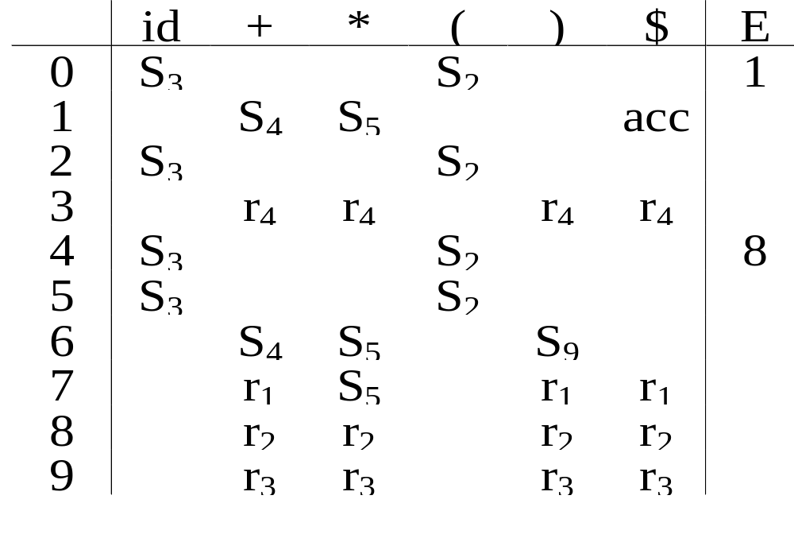
表4.11 文法G4.4的SLR分析表

Slide 7
悬空else的二义性
描述if语句的文法：
stmt→if expr then stmt
|if expr then stmt else stmt
|other
用I表示if expr then， e 表示else ,a表示other,文法可改为：
S’ → S
S→iSeS|iS|a

Slide 8
S→ i S ⋅ eS I₄
S→ i S ⋅
S’→ ⋅ S I₁
S
S
e
S’→ ⋅ S I₀
S→ ⋅ iSeS
S→ ⋅ iS
S→ ⋅ a
S→ i ⋅ SeS I₂
S→ i ⋅ S
S→ ⋅ iSeS
S→ ⋅ iS
S→ ⋅ a
S→ i Se ⋅ S I₅
S→ ⋅ iSeS
S→ ⋅ iS
S→ ⋅ a
i
i
a
i
a
a
S
S→ i S eS ⋅ I₆
S→ a ⋅ I₃
在I₄状态遇e，栈内符号为iS，根据最近匹配原则应移入e
Follow(S)={$,e}

Slide 9
LR(k)和LL(k)的比较
1. A→α₁⏐ α₂
LL(k)根据FIRST(α_{i})确定使用哪条产生式；而LR(k)是在识别出整个α后,再往后看k个符号,然后确定使用哪条产生式。
γ
A
A
γ
w
β
w
β

Slide 10
LL(k)文法都是LR(k)文法。
2. 都能用形式化方法实现；
3. 非LR结构
例：L={ww^{R} ⏐ w∈{a,b}*}
G[S]: S→aSa ⏐bSb ⏐ ε
4. LR(k)分析用手工构造是不可能的。类
Pascal语言的LR(1)分析表，估计要数千 个状态；由于有软件工具， LR分析受到广泛重视。

Slide 11
4.5 分析器的生成器Yacc
一 . 用生成器Yacc构造翻译器的过程
yacc源程序
translate.y
Yacc
编译器
y.tab.c
C
编译器
y.tab.c
a.out
a.out
输出
源程序

Slide 12
二. Yacc源程序有三部分组成
声明
％％
翻译规则
％％
C写的支持例程
三. 例4.21 台式计算器
G[E]: E→E+T ⏐T
T →T*F ⏐F
F →(E) ⏐digit
读入一个表达式，计算它的值并输出。

Slide 13
%{
# include <ctype.h>
%}
% token digit
%%
line : expr´\n´ {printf(“%d\n”,$1);}
;
expr : expr ´+´term {$$=$1+$3;}
: term
;

Slide 14
term : term ´*´facter {$$=$1*$3;}
: facter
;
facter : ´(´expr ´)´ {$$=$2;}
: digit
;
%%
yylex(){ int c;
c=getchar();
if (isdigit( c ){ yylval=c- ´0´;
return digit ; }
return c ; }

Slide 15
声明部分
有任选的两节。
第一节处于分界符%{和%}之间，它是一 些普通的C的声明； 第二节是文法记号的声明。
翻译规则部分 每条翻译规则由一个文法产生式和有关的语义动作组成。
支持例程部分 一些C写的支持例程。例：词法分析器，错误恢复例程等。

Slide 16
总结：
自顶向下分析
递归预测分析（递归子程序法）
非递归预测分析——LL(1)
注意：首先消除左递归和提取左公因子。
自底向上分析
算符优先分析
LR分析:LR(0), SLR(1), LR(1), LALR(1)

Slide 17
文法类的谱系
Unambiguous Grammars
Ambiguous
Grammars
LL(k)
LR(k)
LR(1)
LL(1)
LALR
SLR
LL(0)
LR(0)

Slide 18
作业：4-40 第 一问
3-37 第 一问

